Slide 1
Blackboard Snapshot
Joren Jamar, Viktor Segers, Joeri Temmerman, Kevin Davis

Slide 2
Demo’s
Camera
Remote
App
Website
Backend

Slide 3
Werkverdeling
Joeri: Hardware (camera) + project manager
Viktor: Hardware (Remote)
Kevin: Dashboard app + Docenten interface
Joren: Backend (+ dashboard app en docenten interface)

Slide 4
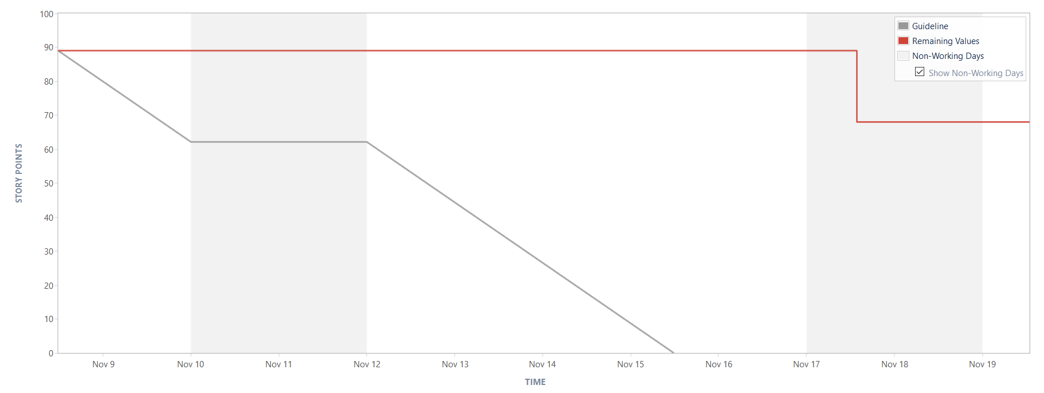
Burndown Chart

Slide 5
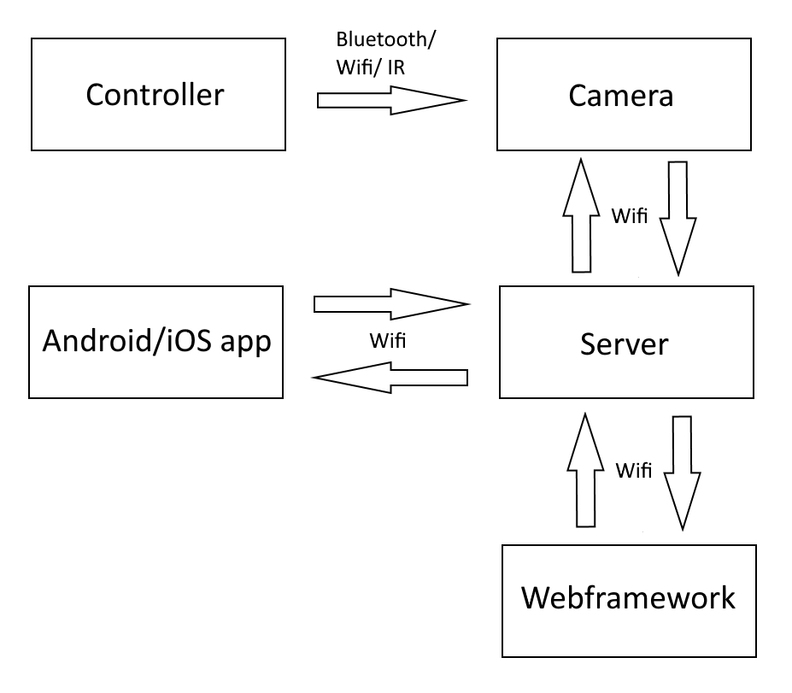
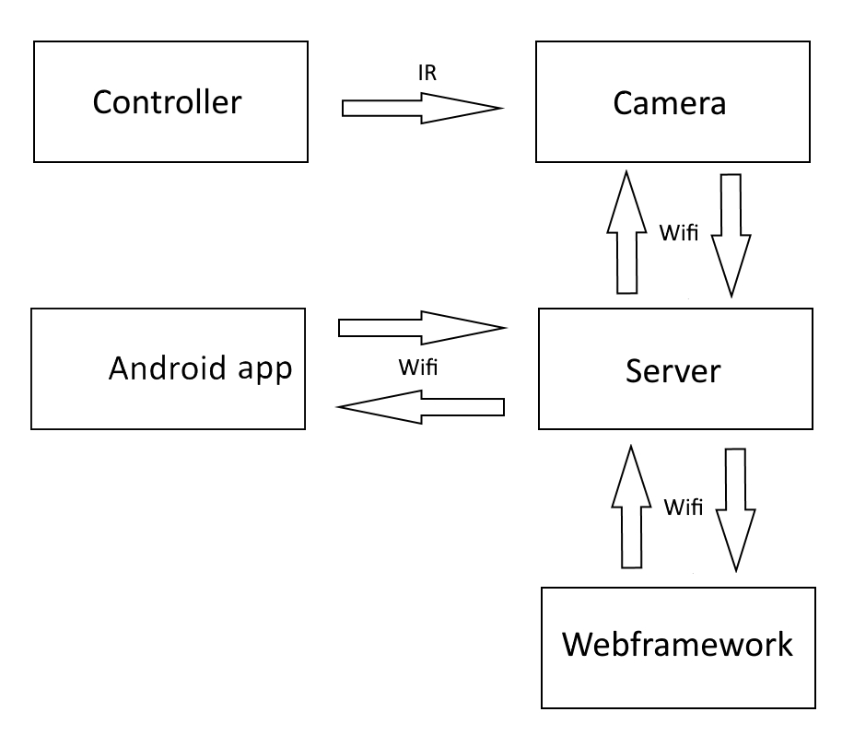
Analyse: Algemene Structuur
OUD:
NIEUW:

Slide 6
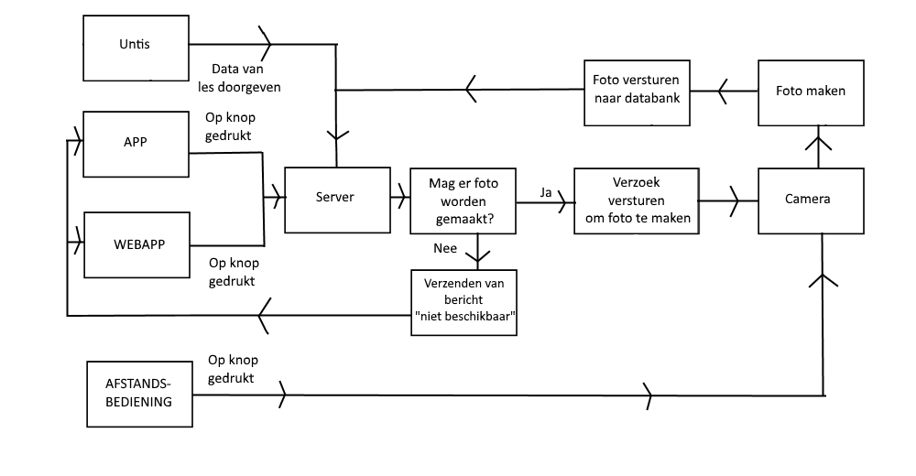
Analyse: foto nemen

Slide 7
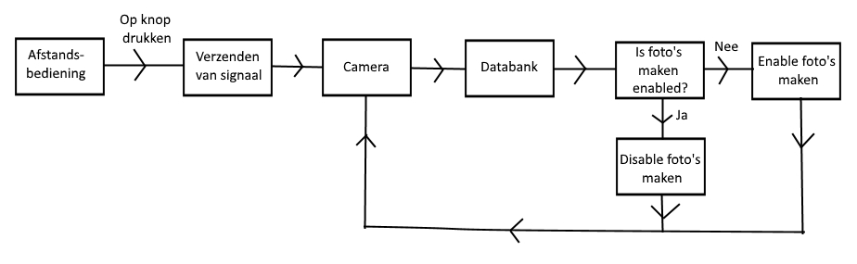
Analyse: anabelen en disabelen

Slide 8
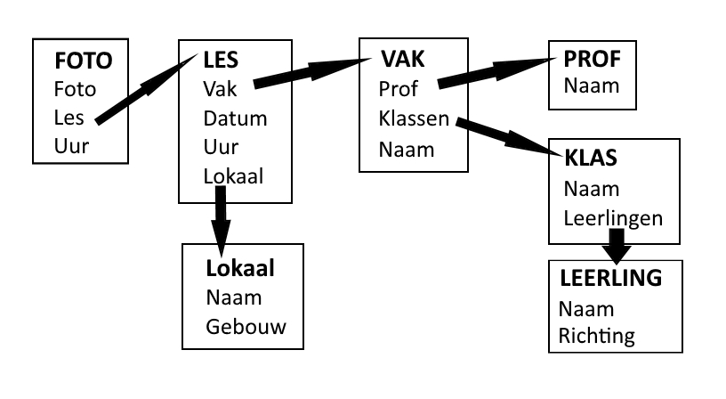
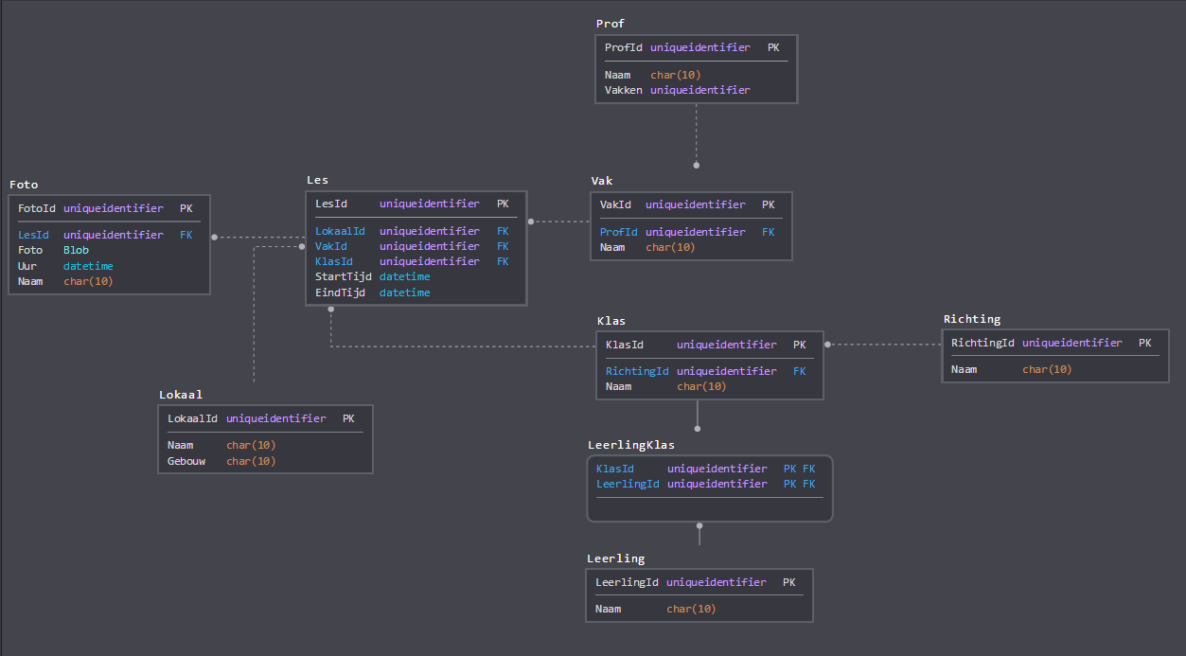
Analyse: Database
OUD:
NIEUW:

Slide 9
Problemen
Backend = python (nieuw)
Zoeken naar libaries
Probleem met 2 tabellen te joinen in de API
React Native leren nam teveel tijd in beslag ➔ Native Android app (kotlin)

Slide 10
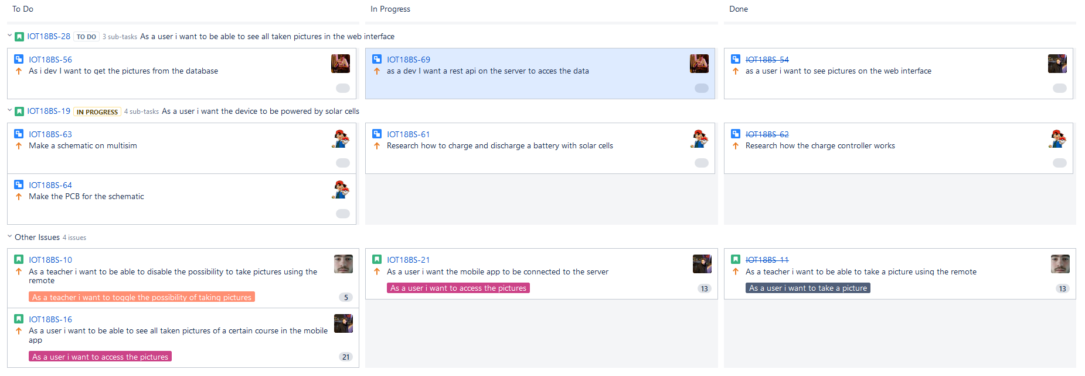
Planning

